Slide 1
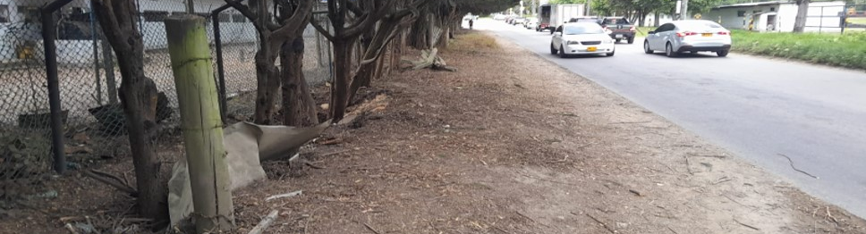



Construcción de la Avenida Guaymaral entre
avenida Boyacá y autopista Norte*
Avance de actividades silviculturales
Hasta el 31 de octubre de 2024, con horarios de trabajo diurnos y nocturnos.
Realizaremos actividades silviculturales de poda y tala de individuos arbóreos que por su tamaño se sobreponen sobre la zona peatonal impiden el tránsito y la construcción del sendero; con aprobación de la Secretaría Distrital de Ambiente mediante Concepto Técnico SSFFS-07287.
Adicionalmente, se culminará la construcción del sendero peatonal por la calle 235. Se generará el cierre parcial del paso peatonal existente y un carril de la vía, pero se garantiza un sendero peatonal demarcado con maletines y se dará control de paso vehicular con auxiliares de tráfico.
Solicitamos atender las indicaciones del personal de tráfico, no ingresar a la zona de trabajo y no parquear vehículos en el espacio público o vía a fin de evitar dificultades en la movilidad. Ofrecemos excusas por las posibles incomodidades.
*CONVENIO ESPECÍFICO DE COOPERACIÓN PARA LA INTERVENCIÓN DE SUELO DESTINADO A INFRAESTRUCTURA VIAL Y ESPACIO PÚBLICO A CARGO DE TERCEROS, IDU- FIDEICOMISO LAGOS DE TORCA.
Convenio IDU 1665 de 2023
Dirección: Calle 235 Actual Vía Guaymaral - Zona de Campamento Conconcreto.
Horario: lunes a Jueves de 7:30 a.m. a 1:00 p.m. y de 2:00 pm a
5:00 pm, viernes 7:30 a.m. a 1:00 pm y de 2:00 pm a 3:00 p.m.
Teléfono/celular: 3235756614
Correo electrónico: atencionalciudadanoavguaymaral@conconcreto.com
Contratista: Constructora Conconcreto S.A.
Interventoría: Joyco S.A.S BIC

